Slide 1
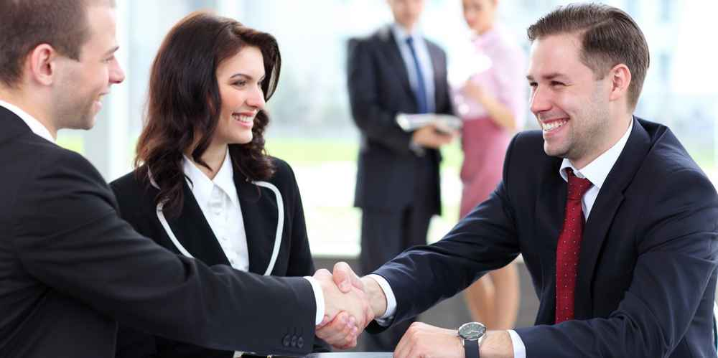
Mengenalkan orang lain
BIPA PJJ AFP Filipina

Slide 2
Mengenalkan diri sendiri introduce my self
Mengenalkan orang lain
introduce other people

Slide 3
Kata Ganti (Pronomina)
First person: aku, saya, …-ku (my…)
Second person: kamu, Anda, kau, engkau, …-mu (your …)
Third person: dia (she/he), ia, beliau, -nya (her.. or his …)
First person (plural): kami (we), kita (us)
Second person (plural): kalian (you), Anda sekalian, kamu sekalian
Third person (plural): mereka

Slide 4
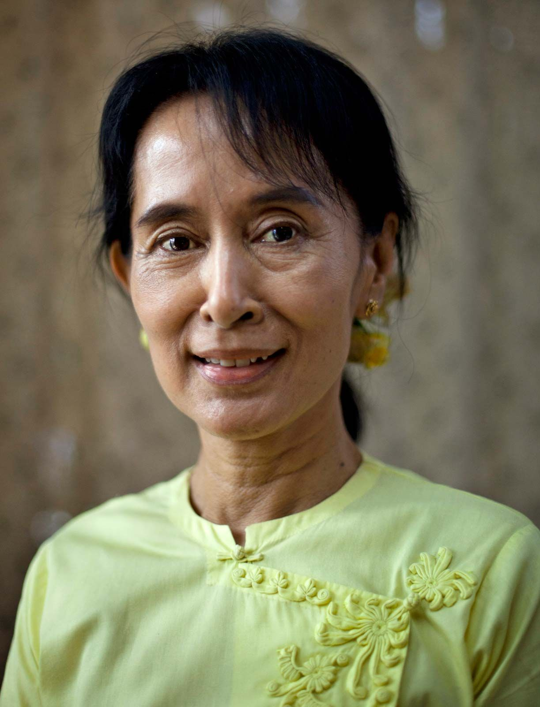
Speaking practice
Kenalkan, nama dia …….
(introduce, his name is ……. )
Dia dari …..
(He/ she come from ……)

Slide 5
Kosakata untuk orang
English | Indonesia | English | Indonesia
Good / kind | Baik | Rich | Kaya
Smart / intelligent | Pintar | Poor | Miskin
Tall | Tinggi | Cold | Dingin
Beauty | Cantik | Humble | Ramah
handsome | Ganteng | Warm | Hangat
Cute | Imut | Friendly | Ramah
Short | pendek | Arrogant | Sombong
Hot | Seksi | Greedy | Rakus
Bad | Buruk | Pious | Alim
Stupid | Bodoh |  | Sesat
Charming | berkharisma | Generous | dermawan

Slide 6
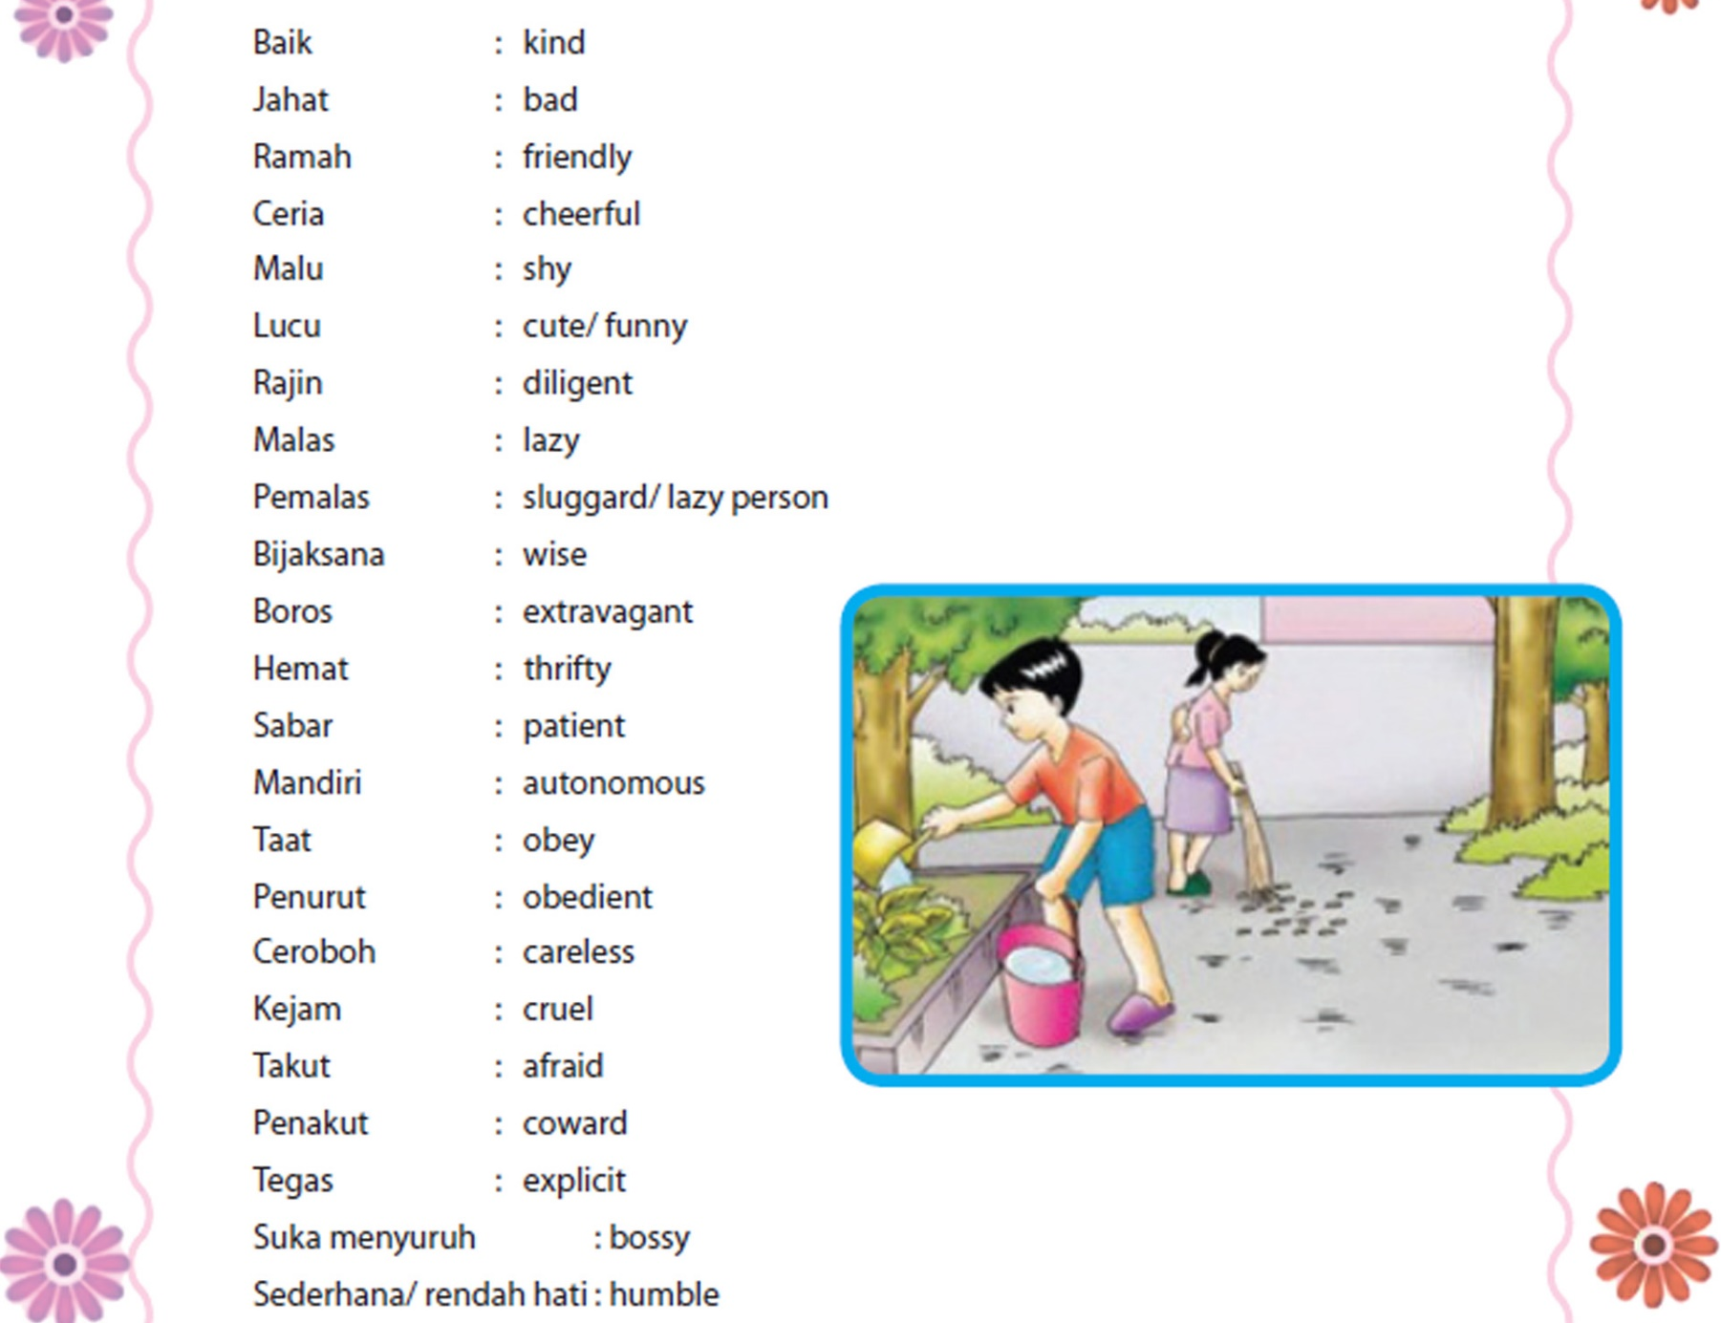

Slide 7
PRAKTIK MENULIS
Buat kalimat (write a sentence)
Contoh (example) :
Kenalkan, nama dia Willy.
Dia dari…. . (he/she from……)
Dia orang yang …. (he/she is ….. person)

Slide 8

Speaking practice
Kenalkan, nama dia ….
(introduce, his/her name is ….)
Dia dari ….
(He / she from ….. )
Dia orang yang …..
(He / she is ……. person)

Slide 9
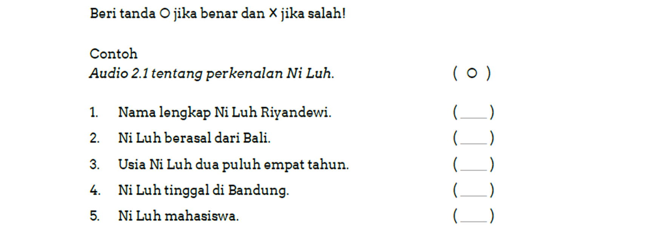
Simak audio dan tentukan benar atau salah!

Slide 10
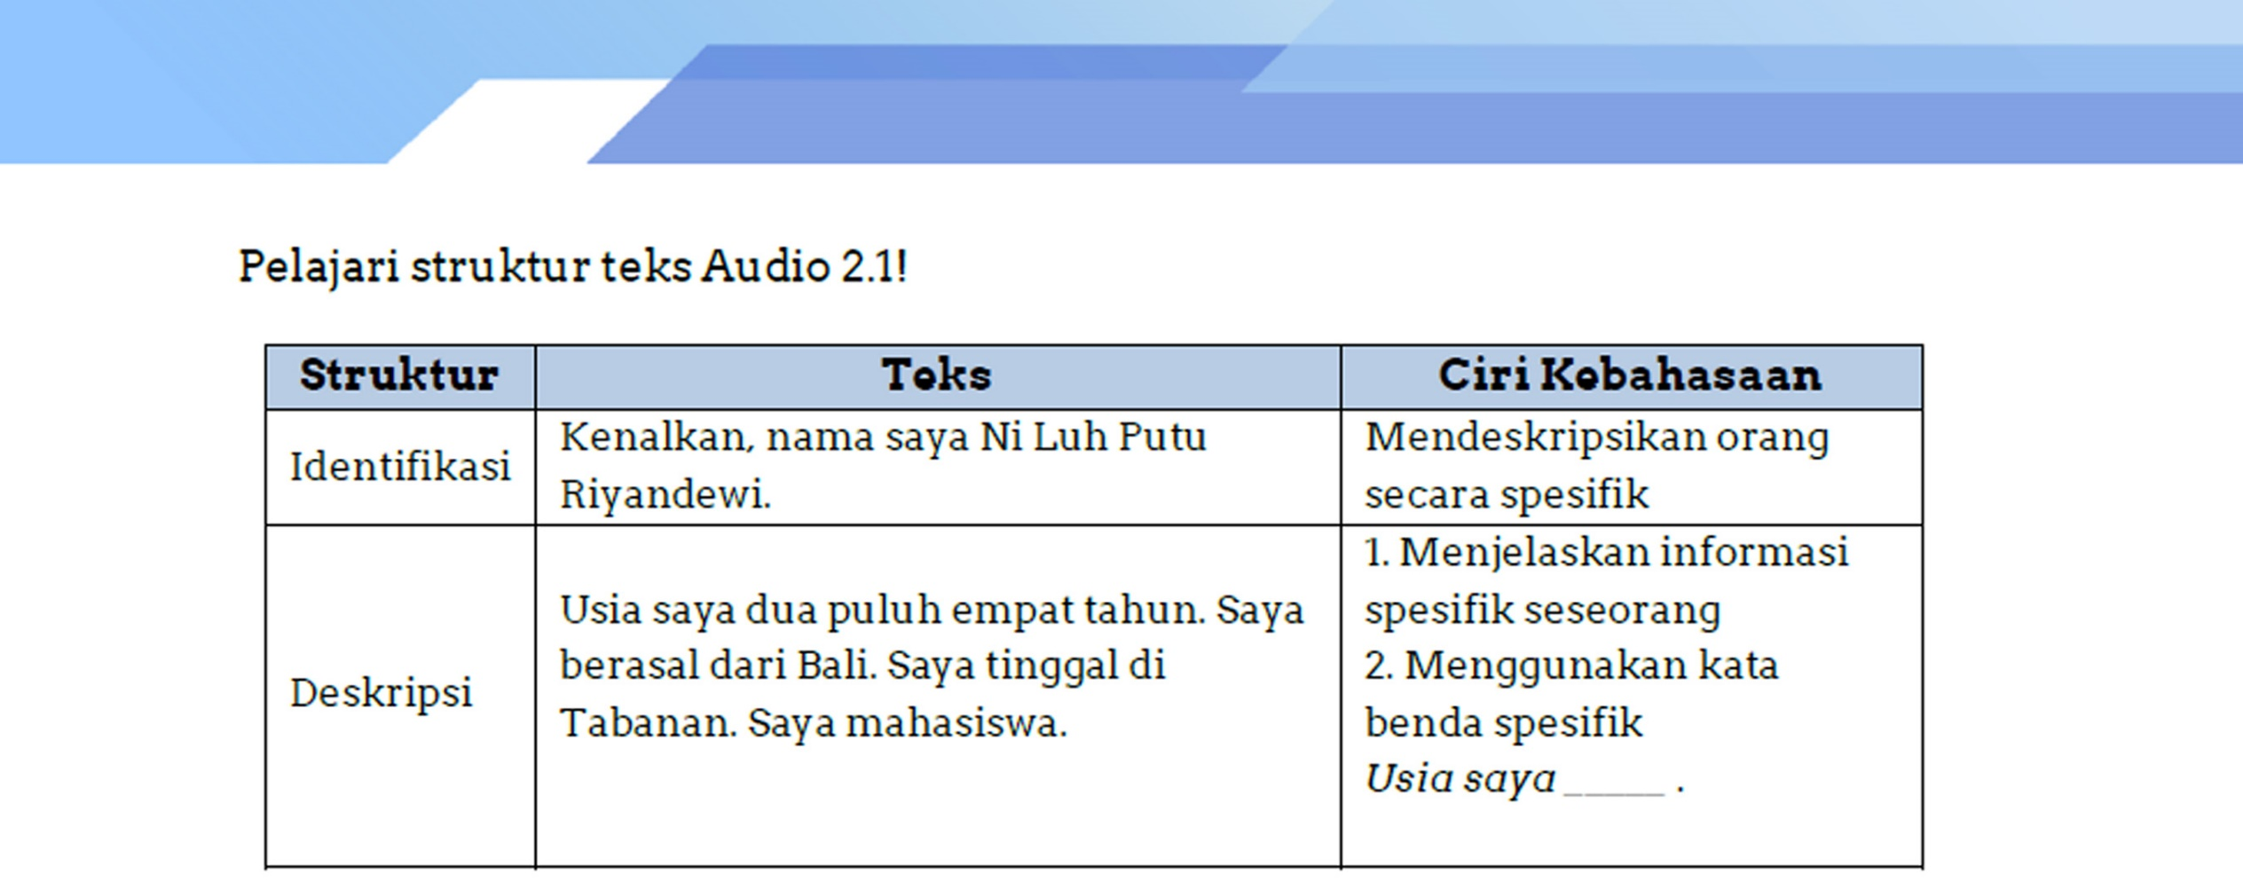
Kenalkan, nama dia kaykay
Dia berasal dari south Cotabato
Dia tinggal di Metro Manila
Dia adalah ( mahasiswa ).
Dia adalah ( teman saya).
Very : Sangat … = … sekali (very)
Usia dia 23 tahun.
Dia (sangat cantik dan tinggi).
Dia juga (baik sekali).
Dia suka (bermain dengan kucing)play with cat.

Slide 11
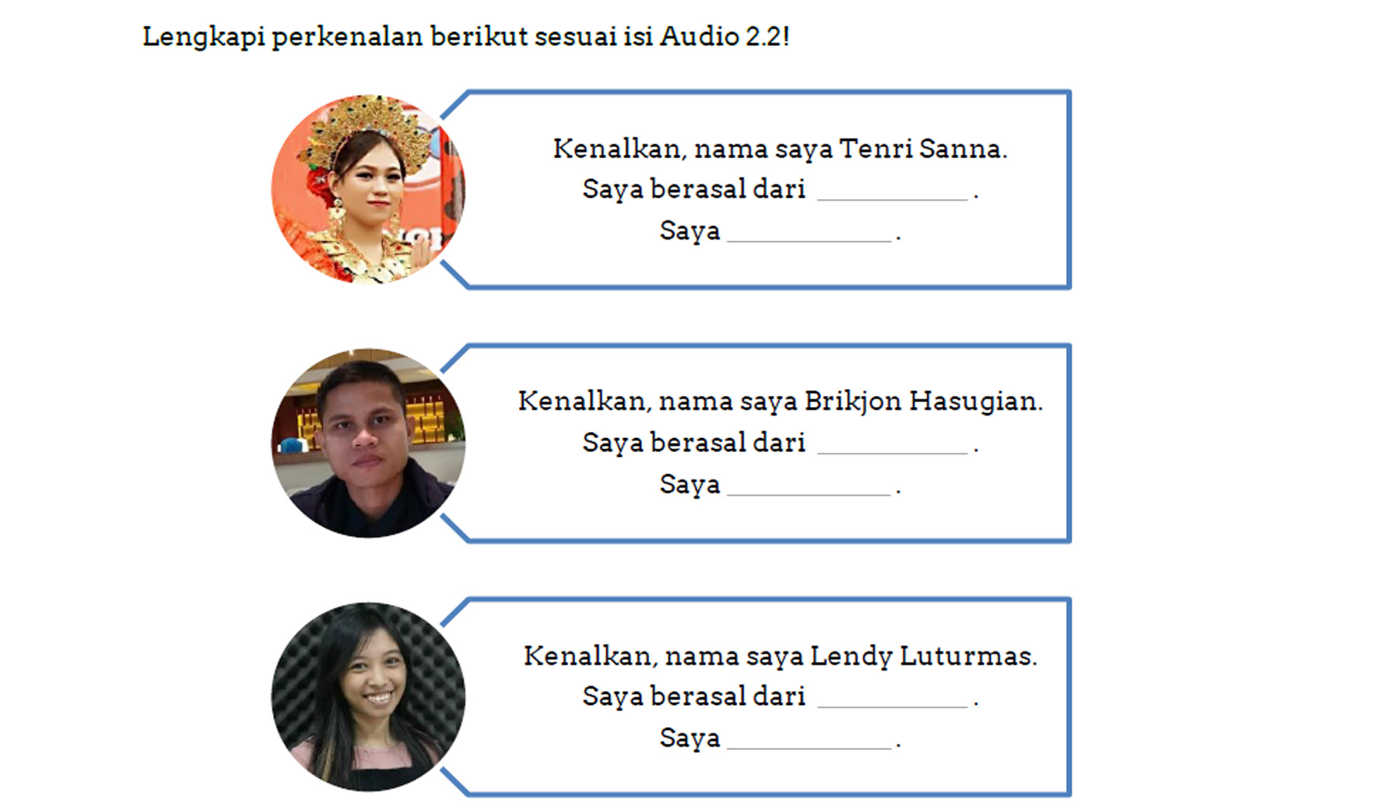
Simak audio dan isi teks berikut!

Slide 12
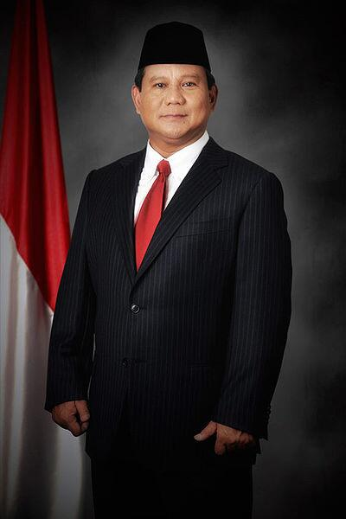
Simak audio dan isi teks berikut!
Nama dia (name)
Dia adalah (profesion)
Prabowo sekarang tinggal di (live in)
Dia adalah orang yang (describe person)
Dia pintar di bidang (he good at)
Badan dia (his body is)
Dia suka pakai (he like to wear)
Hobi dia naik kuda (ride horse)
Dia tidak suka ( he don’t like)
Terima kasih.

Slide 13
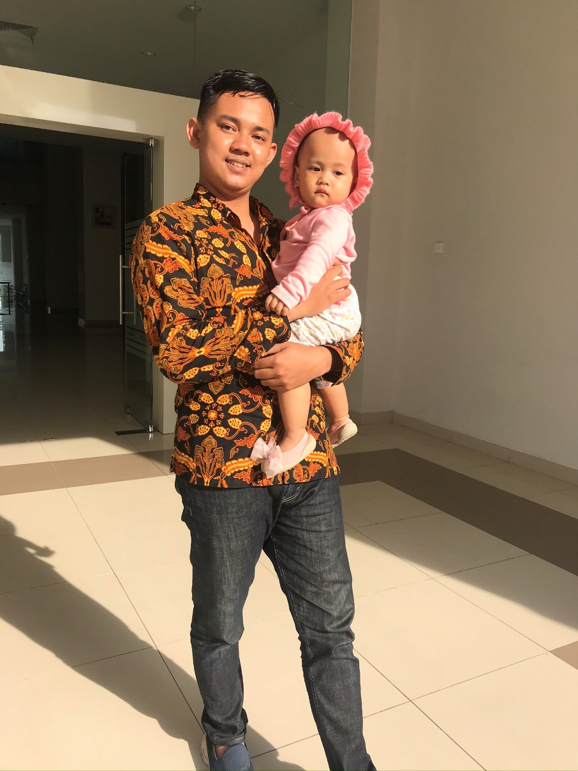
Simak audio dan isi teks berikut!
Nama dia ….
Dia adalah ….
Rizky Abrian sekarang tinggal di ….
Dia adalah orang yang ….
Dia pintar di bidang ….
Badan dia ….
Dia suka pakai ….
Dia juga suka bermain dengan ….
Hobi dia ….
Dia tidak suka ….
Dia juga ramah dengan ….
Terima kasih.

Slide 14
Diskusikan cara mengenalkan orang lain!
Kenalkan, nama dia Rizky Abrian.
Panggil dia Abrian.
Dia seorang dosen
Rizky Abrian berasal dari Indonesia
Dia sekarang tinggal di Surabaya.
Dia pintar di bidang bahasa.
Badan dia tinggi, kulit dia cokelat, dan rambutnya pendek.
Dia suka pakai baju batik.
Hobi dia bermain futsal.
dia tidak suka makanan pedas.
Terima kasih.

Slide 15
How to ask ?
How to ask
Apa hobi Anda?
What is your hobby?
Siapa dia?
Who is she/he?
Dimana dia sekarang?
Where are she/he now?
Kapan kamu ke Indonesia?
When you go to Indonesia?
Mengapa Anda belajar bahasa Indonesia?
Why you learn Bahasa Indonesia?
Bagaimana Anda belajar?
How you learn?
What : apa
Who : siapa
Where : dimana
When : kapan
Why : mengapa
How : bagaimana
Buat kalimat dengan kata …. !
Make sentence with word …. !

Slide 16
PRAKTIK MENULIS
Kenalkan 1 teman Anda!
Jelaskan :
nama
Asal
tempat tinggal
Karakter
profesi

Slide 17
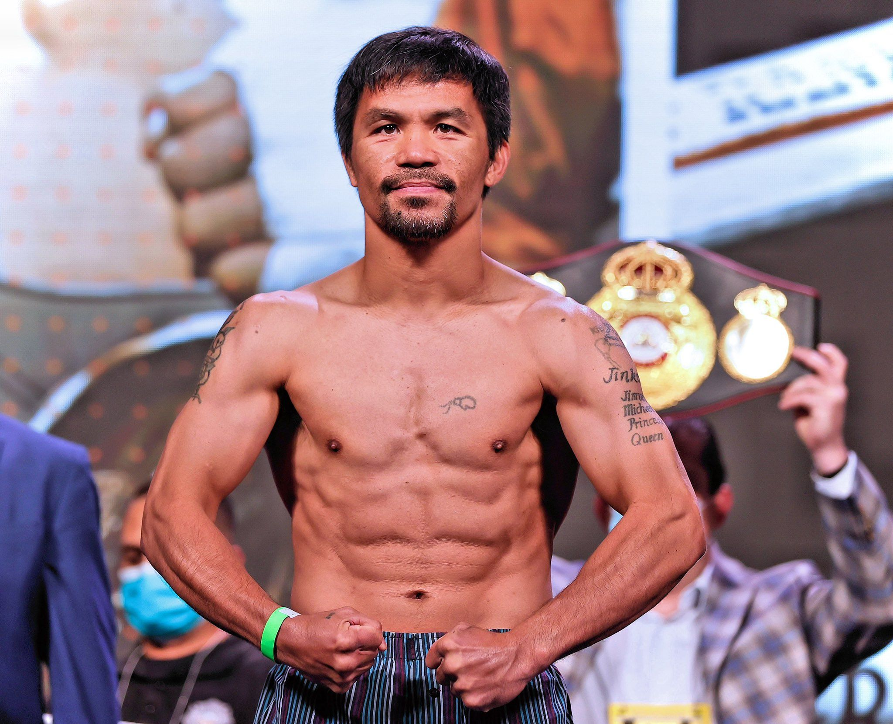
Kenalkan orang ini kepada teman Anda!
Nama dia ..
Nama panggilan dia…
Dia berasal dari …
Profesi dia …
Dia orang yang …
Dia juga orang yang …

Slide 18
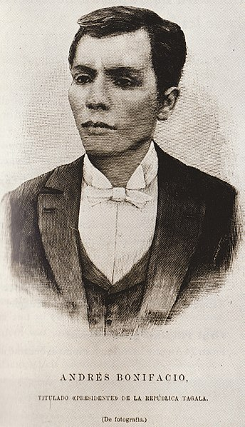
Kenalkan orang ini kepada teman Anda!
Nama dia ..
Nama panggilan dia…
Dia berasal dari …
Profesi dia …
Dia orang yang …
Dia juga orang yang …

Slide 19
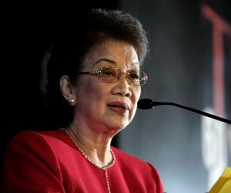
Kenalkan orang ini kepada teman Anda!
Nama dia ..
Nama panggilan dia…
Dia berasal dari …
Profesi dia …
Dia orang yang …
Dia juga orang yang …

Slide 20
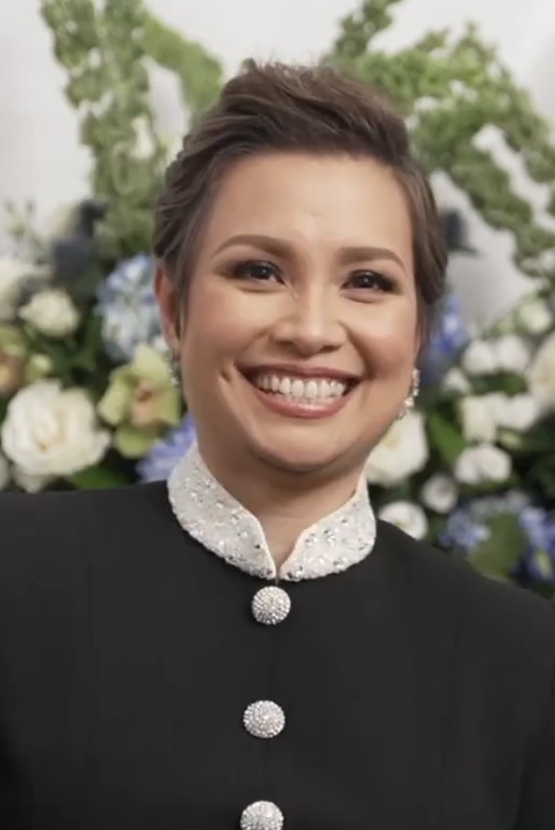
Kenalkan orang ini kepada teman Anda!
Nama dia ..
Nama panggilan dia…
Dia berasal dari …
Profesi dia …
Dia orang yang …
Dia juga orang yang …

Slide 21
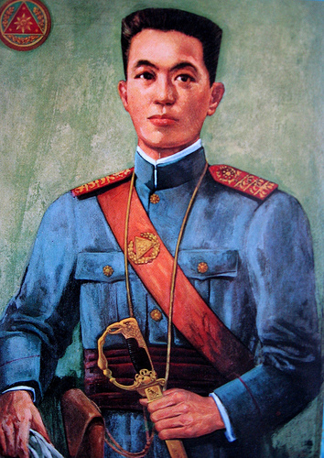
Kenalkan orang ini kepada teman Anda!
Nama dia ..
Dia berasal dari …
Profesi dia …
Dia orang yang …
Dia juga orang yang …

Slide 22
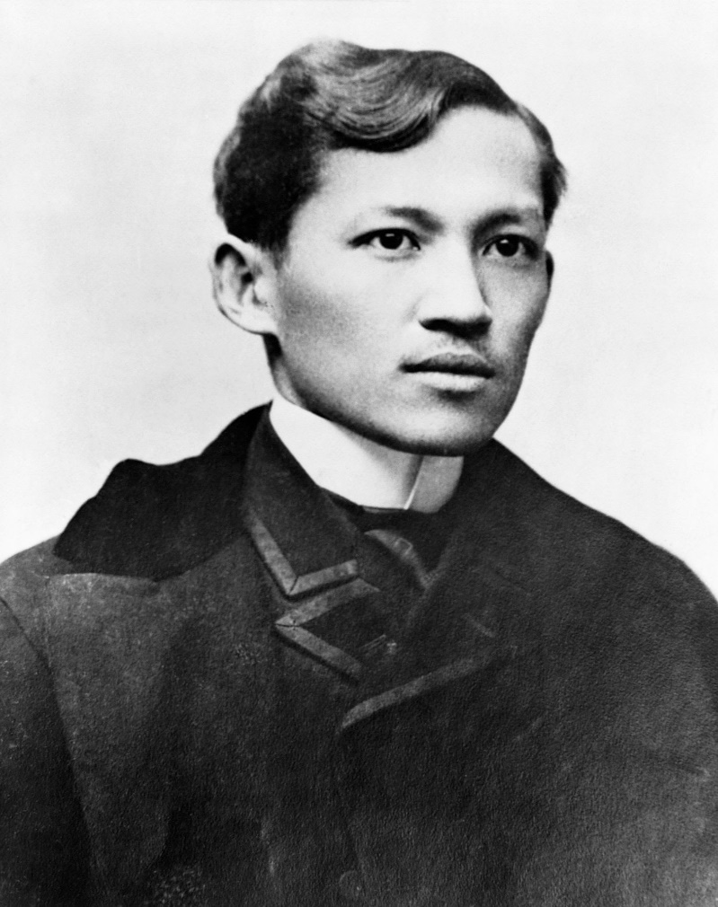
Kenalkan orang ini kepada teman Anda!
Nama dia ..
Nama panggilan dia…
Dia berasal dari …
Profesi dia …
Dia orang yang …
Dia juga orang yang …

Slide 23
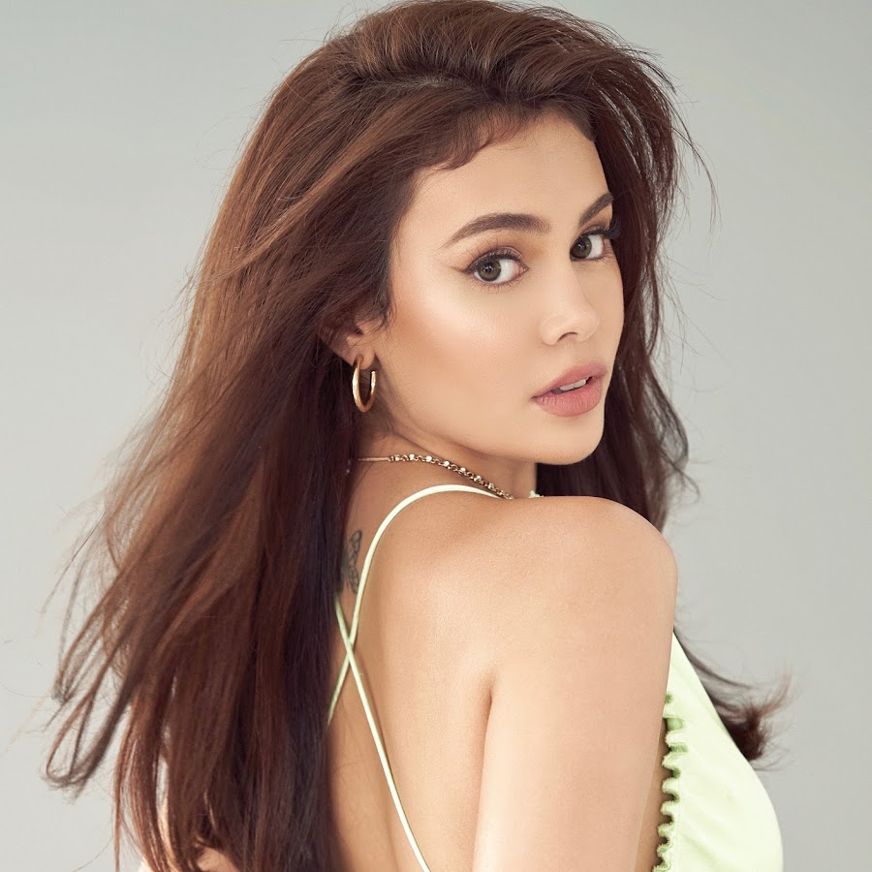
Kenalkan orang ini kepada teman Anda!
Nama dia ..
Nama panggilan dia…
Dia berasal dari …
Profesi dia …
Dia orang yang …
Dia juga orang yang …

Slide 24
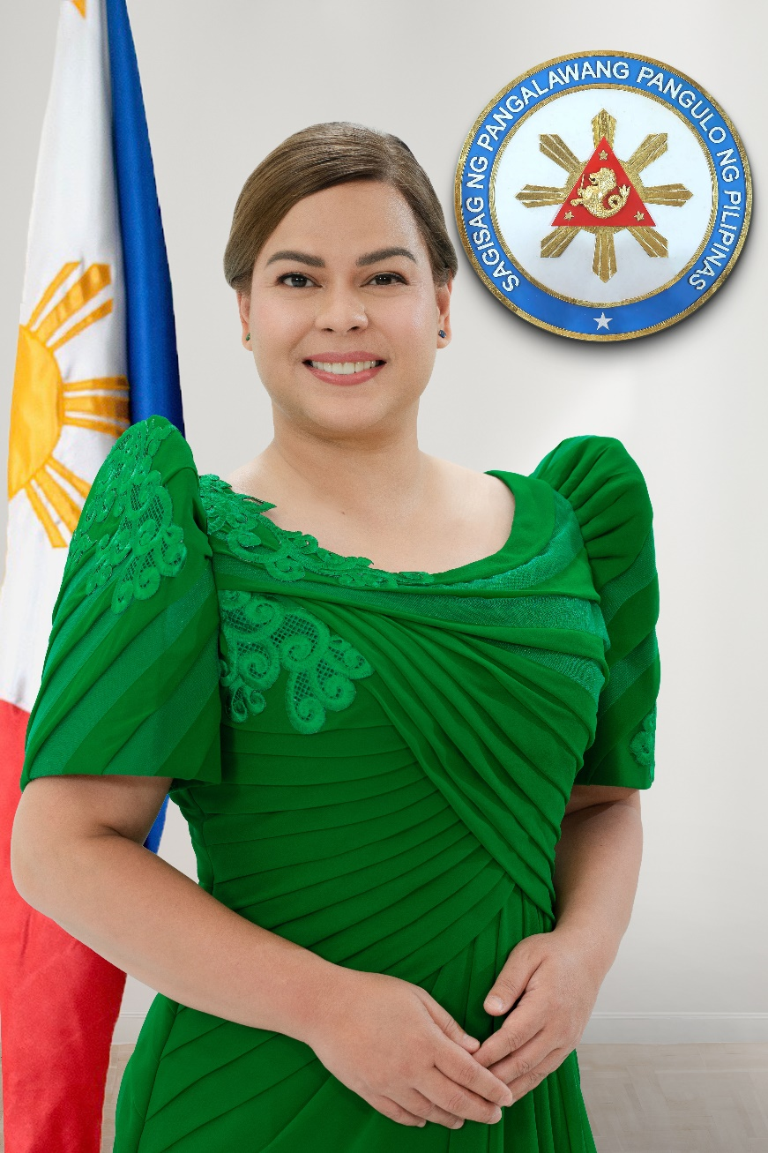
Kenalkan orang ini kepada teman Anda!
Nama dia ..
Nama panggilan dia…
Dia berasal dari …
Profesi dia …
Dia orang yang …
Dia juga orang yang …

Slide 25
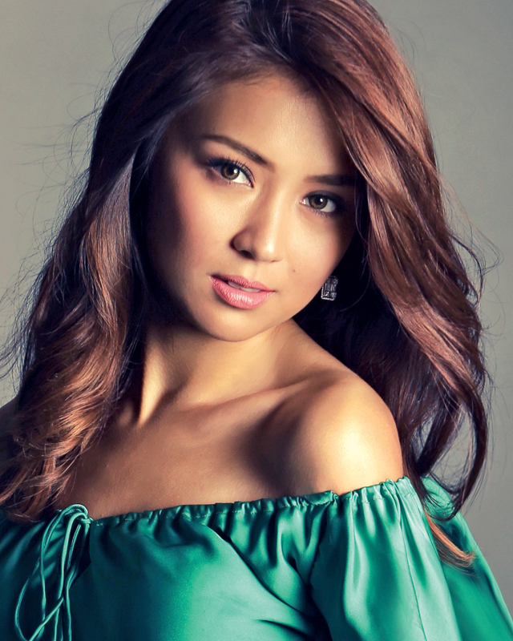
Kenalkan orang ini kepada teman Anda!
Nama dia ..
Nama panggilan dia…
Dia berasal dari …
Profesi dia …
Dia orang yang …
Dia juga orang yang …

Slide 26
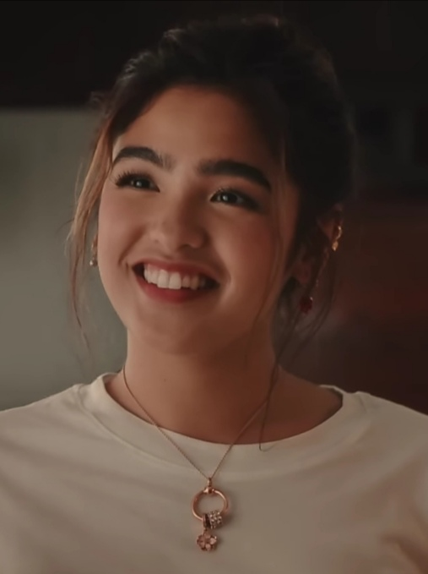
Kenalkan orang ini kepada teman Anda!
Nama dia ..
Nama panggilan dia…
Dia berasal dari …
Profesi dia …
Dia orang yang …
Dia juga orang yang …

Slide 27
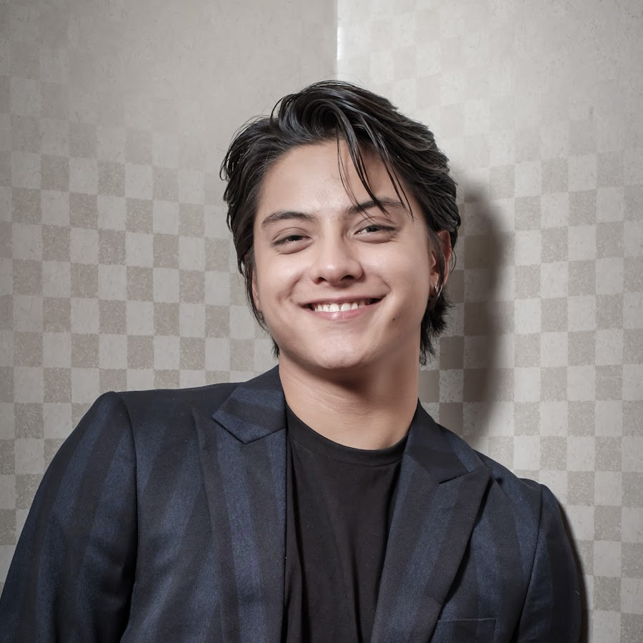
Kenalkan orang ini kepada teman Anda!
Nama dia ..
Nama panggilan dia…
Dia berasal dari …
Profesi dia …
Dia orang yang …
Dia juga orang yang …

Slide 28
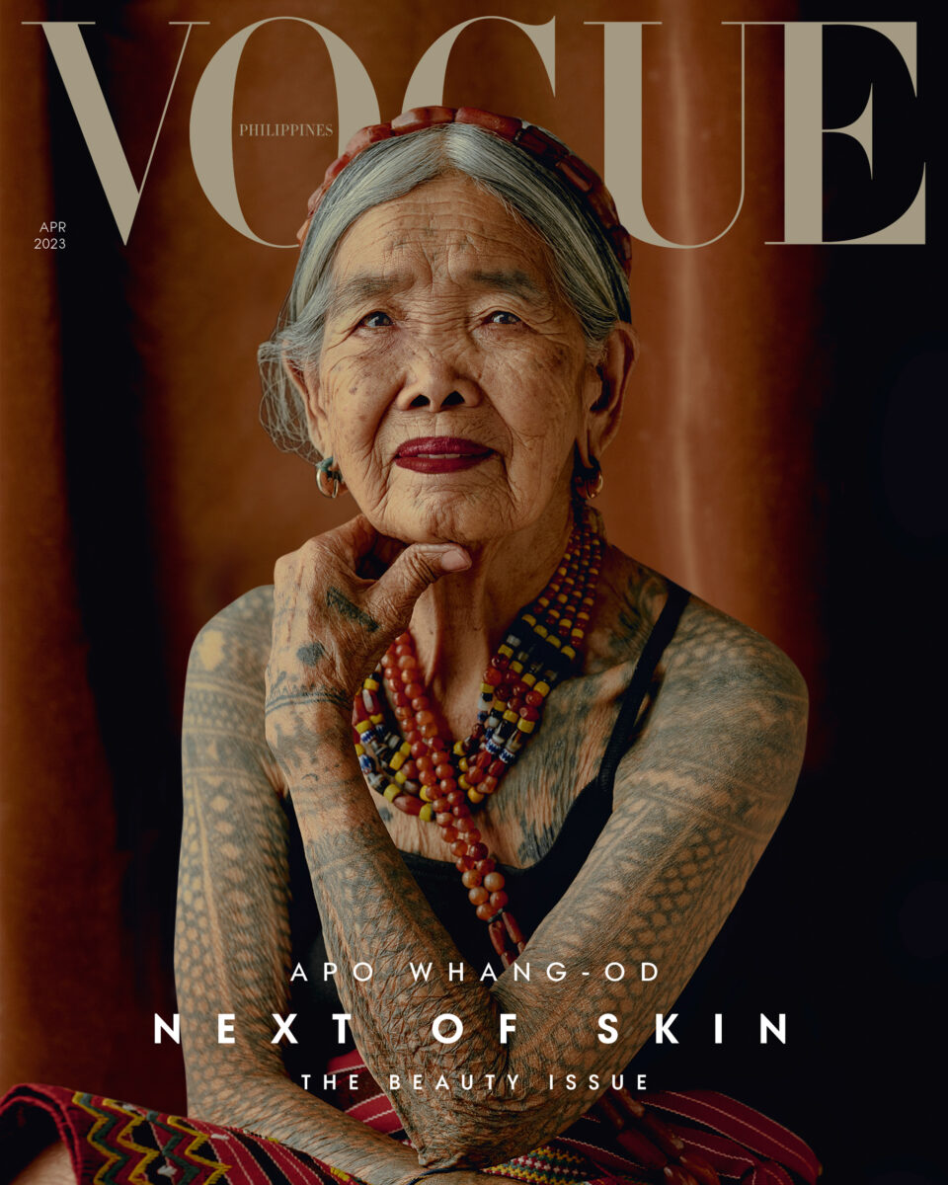
Kenalkan orang ini kepada teman Anda!
Nama dia ..
Nama panggilan dia…
Dia berasal dari …
Profesi dia …
Dia orang yang …
Dia juga orang yang …

Slide 29
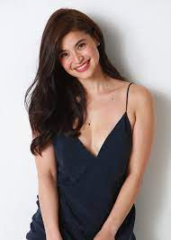
Kenalkan orang ini kepada teman Anda!
Nama dia ..
Nama panggilan dia…
Dia berasal dari …
Profesi dia …
Dia orang yang …
Dia juga orang yang …

Slide 30
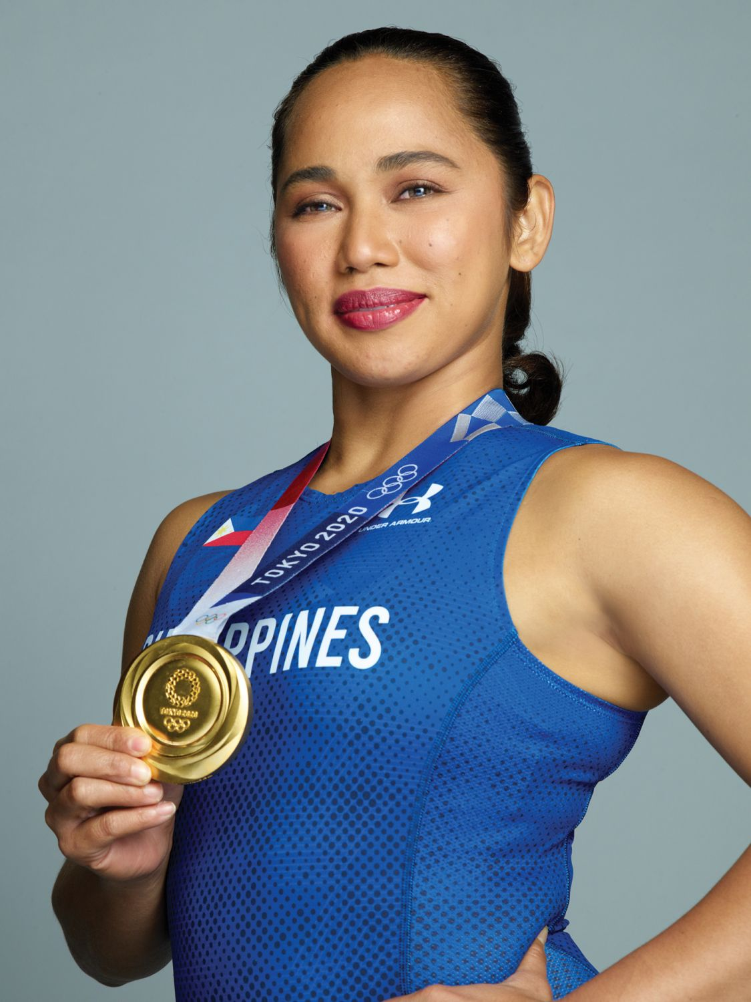
Kenalkan orang ini kepada teman Anda!
Nama dia ..
Nama panggilan dia…
Dia berasal dari …
Profesi dia …
Dia orang yang …
Dia juga orang yang …

Slide 31
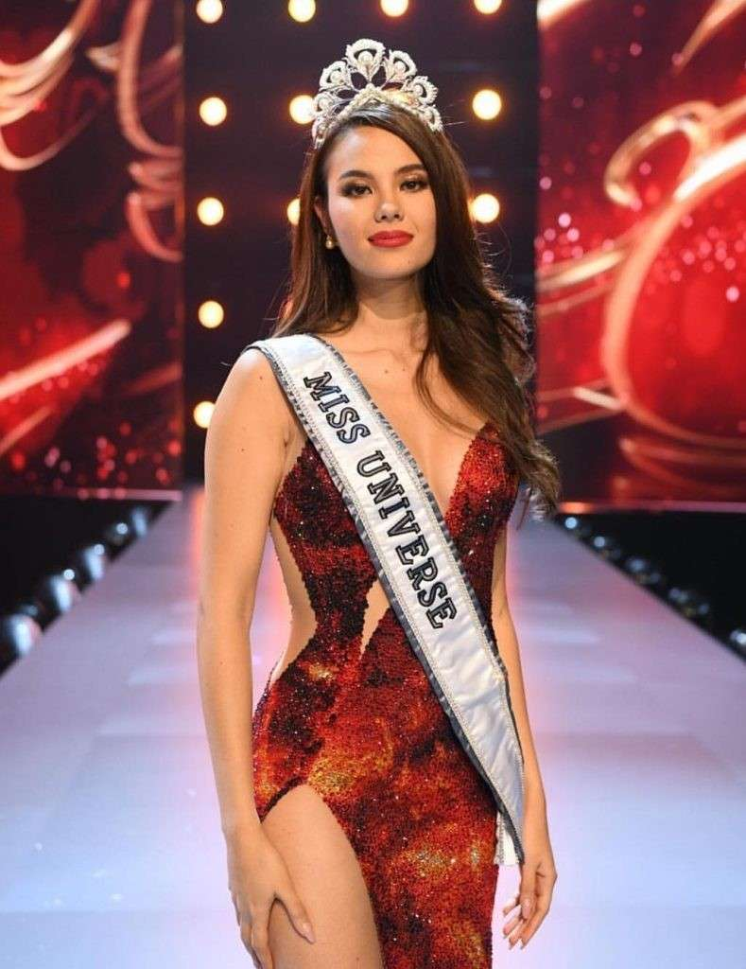
Kenalkan orang ini kepada teman Anda!
Nama dia ..
Nama panggilan dia…
Dia berasal dari …
Profesi dia …
Dia orang yang …
Dia juga orang yang …

Slide 32


